Slide 1
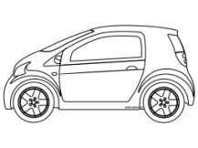
Code de la Route
1
Dans cette situation, l’ordre de passage au carrefour est :
A - La voiture bleue, puis le cycliste, puis la voiture noire.
B - La voiture noire, puis la voiture bleue, puis le cycliste.
C - La voiture bleue, puis la voiture noire, puis le cycliste.
D - Le cycliste, puis la voiture noire, puis la voiture bleue.

Slide 2
Code de la Route
2
Dans cette situation, l’ordre de passage au carrefour est :
A - La voiture bleue, puis le cycliste, puis la voiture noire.
B - La voiture noire, puis la voiture bleue, puis le cycliste.
C - La voiture bleue, puis la voiture noire, puis le cycliste.
D - Le cycliste, puis la voiture noire, puis la voiture bleue.

Slide 3
Code de la Route
3
Dans cette situation, l’ordre de passage au carrefour est :
A - Le piéton bleu, puis le cycliste, puis la voiture noire.
B - La voiture noire, puis le piéton bleu, puis le cycliste.
C - Le piéton bleu, puis la voiture noire, puis le cycliste.
D - Le cycliste, puis la voiture noire, puis le piéton bleu.

Slide 4
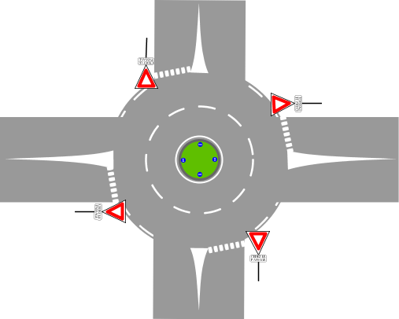
Code de la Route
4
Dans cette situation, l’ordre de passage au carrefour est :
A - La voiture bleue, puis le cycliste, puis la voiture noire.
B - La voiture noire, puis la voiture bleue, puis le cycliste.
C - La voiture bleue, puis la voiture noire, puis le cycliste.
D - Le cycliste, puis la voiture noire, puis la voiture bleue.

